Slide 1
اسم المقرر: الأساليب الكمية في الجغرافيا
Quantitative Methods in Geography
رمز المقرر: جغر7405205
عدد الساعات: 2 (نظري)
د. حسن مرزوق السيد محمود

Slide 2
المحاضرة الثالثة عشرة
تحليل الانحدار
Regression

Slide 3
سبق أن تحدثنا في الموضوعين السابقين عن مقاييس الارتباط، وعلمنا أنها تظهر العلاقة بين متغيرين أو أكثر، فاذا وجدت هذه العلاقة فإننا نحاول تقدير قيمة احد المتغيرين إذا عرف المتغير الآخر، وذلك عن طريق الانحدار.
فالانحدار، هو دراسة للتوزيع المشترك لمتغيرين احدهما مثبت عند مستويات معينة، كما يعبر عنه أحيانا متغير يقاس دون خطأ، ويسمى عادة : متغير مستقل Independent والأخر غير مقيد ويأخذ قيماً مختلفة، عند كل مستوى من مستويات المتغير المستقل، ويسمى هذا المتغير بالمتغير التابع Dependent.

Slide 4
أهداف تحليل الانحدار:
يستخدم تحليل الانحدار كأسلوب إحصائي كمي في النواحي التالية:
1- دراسة العلاقة بين متغيرين على شكل دالية: ص = دالة (س)، والتي عن طريقها يمكن معرفة التغير في أحد المتغيرين على أساس تأثره بالمتغير الآخر. أو بعبارة أخرى توقع وتنبؤ سلوك المتغير التابع في ضوء تأثره بالمتغير أو المتغيرات المستقلة.
2- قياس مدى الارتباط الكلى بين المتغير التابع والمتغير أو المتغيرات المستقلة.
3- تقدير نسبة تفسير كل متغير مستقل للاختلاف في المتغير التابع.
4- إجراء سلسة من الاختبارات الفرضية لأى من العلاقات الثلاثة السابقة.

Slide 5
أنواع تحليل الانحدار.
هناك ثلاثة أنواع رئيسة لتحليل الانحدار هي:
1- الانحدار البسيط Simple Regression وهو يستخدم لدراسة العلاقة بين متغيرين فقط.
2- الانحدار الجزئي Partial Regression وهو يدرس العلاقة بين المتغير التابع وواحد فقط من المتغيرات المستقلة، بفرض أن العوامل الأخرى ثابتة ( أي بإهمال تأثير العوامل الأخرى).
3- الانحدار المتعدد Multi Regression وهو يحدد مقدار العلاقة بين المتغير التابع وعدد من المتغيرات المستقلة.

Slide 6
تحليل الانحدار البسيط Simple Regression
يعتمد على دراسة البيانات الخاصة بمتغيرين فقط، بهدف التنبؤ أو التوقع بتغير المتغير التابع في ضوء معرفة التغيرات في المتغير المستقل، وهو ما يطلق عليه اسم العلاقة الدالية.
ويعتمد تحليل الانحدار لدراسة العلاقة بين ظاهرتين على تكوين فكرة مبدئية عن نوع هذه العلاقة وقوتها، وذلك باستخدام ما يعرف بشكل الانتشار.
تخطيط الانتشار Scatter Diagram.
إن معرفة شكل الانتشار تعطينا فكرة عن نوع الارتباط، ودرجة قوته، ثم تظهر لنا فيما اذا كانت نقط الانتشار قد تقع على خط مستقيم تماماً فيكون الارتباط تاما، أو قد تنحرف عنه، أو تأخذ شكلا أخر غير مستقيم.

Slide 7
أن شكل الانتشار يستعمل في العادة لتمثيل أزواج من القيم للظاهرتين المدروستين، فالنقطة تحدد على أساس قيمة (س) والقيمة المناظرة لها في (ص)، ويستعمل الشيء نفسه في تحديد كافة قيم الظاهرة س مع ما يقابلها من قيم ص، والشكل البياني الناتج من انتشار النقط بين المحورين المتعامدين يسمى : بالشكل الانتشاري.
وهناك صورة متعددة للأشكال الانتشارية، تختلف باختلاف العلاقة بين قيم (س) وقيم (ص) المناظرة لها كما يبدو من الشكل التالي.
وبدراسة الشكل الانتشاري للنقاط التي تمثل أزواج القيم نستطيع تحديد العلاقة بين المتغيرين، كما نستطيع تكوين فكرة عن درجة هذه العلاقة.
ومن الشكل التالي نجد العلاقة الطردية القوية ، تعنى أن التغير في أحد المتغيرين يستتبعه بالدرجة نفسها تقريبا وفى الاتجاه نفسه في المتغير الآخر

Slide 8
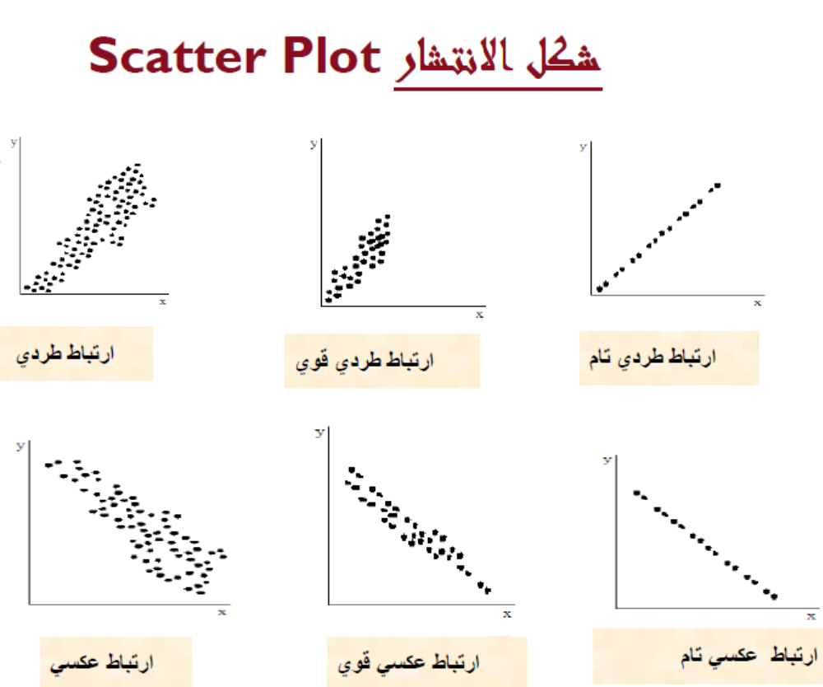

Slide 9
خط الانحدار Regression:
في الشكل السابق نجد، أن أشكال الانتشار جميعها تمثل علاقة خطية، أي يمكن توفيق خط مستقيم يمر بأكبر عدد ممكن من هذه النقاط ويتوسط الباقي منها، هذا الخط هو ما يطلق عليه خط الانحدار.
ولا يؤدى رسم هذا الخط باليد الغرض المطلوب، وكذلك فهو يختلف في رسمه من شخص إلى أخر ، ولهذا فمن الأفضل الحصول عليه بالطرق الجبرية، وسنستخدم هنا الطريقة المعروفة باسم طريقة المربعات الصغرى لتوفيق خط الانحدار.
طريقة المربعات الصغرى Method of least Squares:
هي طريقة نستخدمها لتوفيق أفضل خط مستقيم أو منحنى لمجموعة من البيانات، وهذا الخط هو الخط الذى يكون مجموع مربعات انحرافات النقط عنه اصغر ما يمكن.

Slide 10
ومن الواضح أن الخط الذى نوفقه لا يمر بالنقط جميعها إلا في حالات خاصة، وعلى ذلك فتكون هناك بعض النقط التي تنحرف عن هذا الخط.
وتتميز طريقة المربعات الصغرى بأنها تعطينا خطاً يكون مجموع مربعات انحرافات النقط عنه أصغر ما يمكن. وبافتراض أننا نريد توفيق خط مستقيم لمجموعة من القيم (س 1 ، ص 1)، ( س 2 ، ص 2 ) ، ( س 3، ص 3).................( س ن ، ص ن).
ونفترض أيضا أن احسن خط مستقيم هو: ص = أ + ب س.
حيث: ص: تمثل المتغير التابع. س: تمثل المتغير المستقل. أ ، ب : ثوابت.
(ب): تعنى كمية ثابتة هي عبارة عن ميل المستقيم عن المحور الأفقي، أي الزاوية التي يصنعها المستقيم مع الاتجاه الموجب لمحور السينات، وميل المستقيم هو الانحدار ويعرف بــ ( معامل الانحدار ص / س).
(أ): تعنى كمية ثابتة أيضا وهى الجزء الذى يقطعه المستقيم من المحور الرأسي ( محور الصادات)، أي الجزء المحصور من محور الصادات بين نقطة التقاطع مع الخط المستقيم ونقطة تلاقى المحورين الأفقي والرأسي.

Slide 11
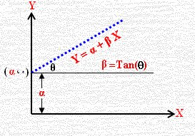
أ = α
ب = β

Slide 12
ونلاحظ:
أن تكون β موجبة فإن علاقة Y بالمتغير المستقل X علاقة طردية موجبة
( تزداد قيم Y بزيادة قيم X المناظرة لها أو العكس أي تنقص بنقصانها(.
أن تكون β موجبة فإن الخط Y = α + β X يصنع زاوية حادة مع محور السينات الموجب كما مبين بالشكل.
أن تكونβ = صفراً فتنعدم العلاقة الخطيبة (لا توجد علاقة) وأن قيمة Y ثابتة ( y = α ).
أن تكون β = ∞ فتنعدم العلاقة الخطيبة (لا توجد علاقة) كما في الشكل.
تعرف β بميل الانحدار
أن تكون β سالبة فإن العلاقة عكسية سالبة (تزداد قيم Y بنقص قيم X المناظرة لها أو العكس).
في حين أن α تبين قيمة الجزء المقطوع من محور الصادات (الرأسي) بالمستقيم Y = α + β X
الخط Y = α + β X يمر بالنقطة ( 0 ، α ) أو أن الخط Y = α + β X يمر بالزوج ( 0 ، α )
تعرف α بثابت الانحدار
عند استخدام عينه n من الأزواج من مجتمع ذو بعدين فنكتب العلاقة بحروف صغيرة
Y = a + b X ويكون: a تقديراً لـ α و b تقديراً لـ β.

Slide 13
وتسمى المعادلة Y = a + b X بمعادلة انحدار Y علي X في حين:
X = a + b Y سواء للعينة أو المجتمع.
ولتحقيق أو تطبيق المعادلة يجب معرفة كل من a , b ، ويجدر هنا القول إن اهتمامنا يكون على العلاقة نفسها بين X , Y وليس علي سبب وجود العلاقة أو الظروف المحيطة، بها فهناك علاقة سببية بين كمية السماد وكمية الناتج الزراعي للقمح مثلاً ولكننا لا يمكن أن نجزم بوجود علاقة سببية لعدد المساكن وميزانية الدولة.
تقرأ معادلة خط الانحدار بأن Y دالة في X

Slide 14
وسنتعرف على طريقة حساب الثوابت ( أ، ب)(α + β ) من المثال التالي:
أراد باحث دراسة العلاقة بين دخل الأسرة ومقدار ما تنفقه من هذا الدخل، فما هي المعادلة الخطية للعلاقة بين الدخل والإنفاق؟، أو ما هو خط انحدار الإنفاق على الدخل ص / س، وهل يمكن التنبؤ بمقدار قيمة الدخل عندما نعرف أي قيمة من قيم الإنفاق ( مثلا قيمة الدخل عندما يكون الإنفاق 750 ريالاً)، علماً بأن مقدار الدخل والإنفاق لعدد (9) أسر هو على النحو التالي بآلاف الريالات.
الحل:
يتم حساب قيمة الثوابت ( أ، ب)(α + β ) كما يلى:
الدخل | 3 | 4 | 5 | 7 | 9 | 10 | 8 | 9 | 12
الإنفاق | 3 | 4 | 5 | 6 | 8 | 6 | 7 | 7 | 11

Slide 15
1- نرتب البيانات في جدول كالتالي، حيث نضع قيم المتغيرات للدخل والإنفاق، ثم نربع قيم كل من الدخل والإنفاق، ونضرب قيمة الدخل X الإنفاق، ونحسب مجاميع القيم في نهاية الجدول.
(س) الدخل | (ص) الإنفاق | س2 | س ص
3 | 3 | 9 | 9
4 | 4 | 16 | 16
5 | 5 | 25 | 25
7 | 6 | 49 | 42
9 | 8 | 81 | 72
10 | 6 | 100 | 60
8 | 7 | 64 | 56
9 | 7 | 81 | 63
12 | 11 | 144 | 132
67 | 57 | 569 | 475

Slide 16
2- إيجاد خط انحدار الإنفاق على الدخل ( ص / س).
س- = ( مجـ س / ن ) = 9/67 = 7.44.
ص- = ( مجـ ص / ن) = 57 / 9 = 6.33.
(ب أو β ) = ( ( 1/ ن) (مجـ س ص – س- ص -)) / ع² س
حيث ع² س= ( مجـ س² / ن) – (س-)²
أو بالمعادلة التالية:
(ب أو β ) = ( مجـ س ص – ن س- ص -) / مجـ س² – ن (س-)²
قيمة أ هي : أ = (ص -) – (ب س-).
من المعادلات السابقة نجد قيمة (ب) = 0.72 ،،،،،،،،،،، قيمة (أ) = 0.97
إذن خط انحدار الاستهلاك على الدخل: يكون (ص) = أ + (ب س).
(ص) = 0.97 + 0.72 (س)

Slide 17
ولرسم الخط يكفى أن نعين نقطتين، ونستخرج قيمتهما بواسطة المعادلة السابقة.
ولما كانت قيم س هي المعلومة، فإننا نأخذ أي قيمتين من قيم س في الجدول ونستخرج قيم ص المناظرة لهما، فعلى سبيل المثال أخذنا القيمتين الأولى والثانية من قيم (س) في الجدول السابق، نجد أن قيم ص المناظرة لها هي:
(ص) = أ + (ب س).
القيمة الأولى لـ (ص) = 0.97 + (3 X 0.72) = 3.13.
القيمة الثانية لـ (ص) = 0.97 + (4 X 0.72) = 3.85.
وعلى هذا تكون قيمة (س) = 3 فإن قيمة (ص) المناظرة لها تكون = 3.13.
وعندما تكون قيمة (س) = 4 فإن قيمة (ص) المناظرة لها تكون = 3.85.
ولرسم خط الانحدار، نقوم بتوقيع النقطة الأولى الناجمة عن تقاطع س مع ص ، وكذلك النقطة الثانية، ونصل بينهما بخط مستقيم يكون هو خط انحدار الاستهلاك على الدخل ومعادلة هذا الخط هي: (ص) = (0.72 س ) +0.97 أو (ص) = 0.97 + (0.72 س )
ومن ثم يمكننا حساب قيمة الدخل عندما يكون الإنفاق 750 ريالاً.

Slide 18
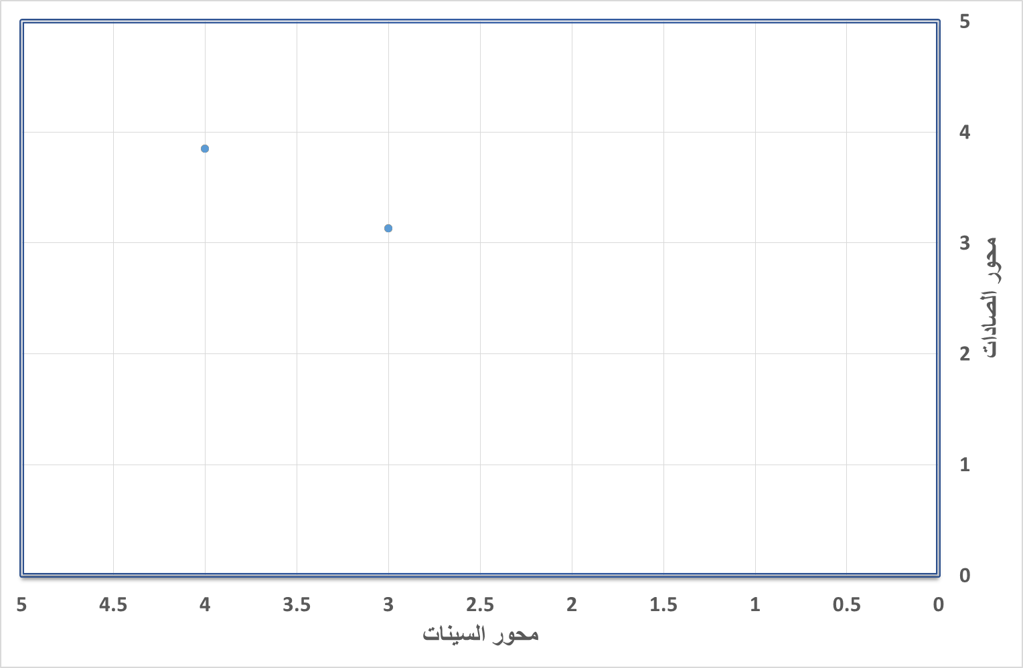
خط الانحدار ص / س
ص = 0.72 س + 0.97.

Slide 19
حساب الانحدار البسيط من خلال الحاسب الآلي بإستخدام برنامج SPSS
من قائمة Analyze ( Statistics) اختر الأمر Regression
ثم Linear
حدد المتغير التابع Dependent والمتغير المستقل Independent

Slide 20
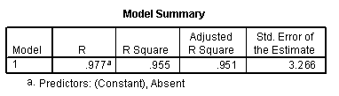
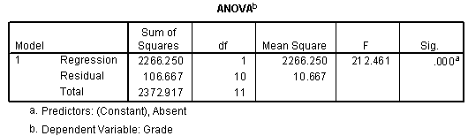
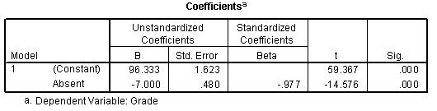

Slide 21
الأساليب الكمية في الجغرافيا
Quantitative Methods in Geography
مع أطيب التمنيات بالنجاح والتوفيق
د / حسن مرزوق السيد محمود

